Slide 1

Tema: Beneficios, barreras y normatividad subjetiva, según etapa de cambio para uso de servicios de salud privados de primer nivel.
Investigación documental y de campo. Informe final
David Emmanuel Castañeda Vásquez
10 de junio de 2018
Monterrey, Nuevo León

Slide 2
Temas a tratar:
Introducción
  Objetivo general
  Objetivo especifico
Marco Teórico
Metodología
  Cobertura Geográfica
  Abordaje
Resultados
Conclusiones
Referencias

Slide 3
Introducción
Objetivo general
  Evaluar el efecto de componentes cognitivos en etapas de disposición al cambio para uso de servicios de salud privada de primer nivel.
Objetivo especifico
  Comparar el nivel de beneficio, barrera y normatividad subjetiva según etapas de disposición de cambio para el uso de servicios de salud privada de primer nivel.
  Comparar la intensidad de beneficio, barrera y normatividad subjetiva según etapa disposición de cambio para el uso de servicios de salud privada de primer nivel.

Slide 4
Marco Teórico
En la actualidad, no es factible la prevención de toda enfermad, pero sin duda la detección es capaz de lograr el objetivo de ofrecer tratamiento oportuno y así, impedir o retrasar el desarrollo de las enfermedades, con el consecuente incremento en la sobrevida (Calvo Rojas, Pelegrín Mesa, & Gil Basulto, 2018).

Slide 5
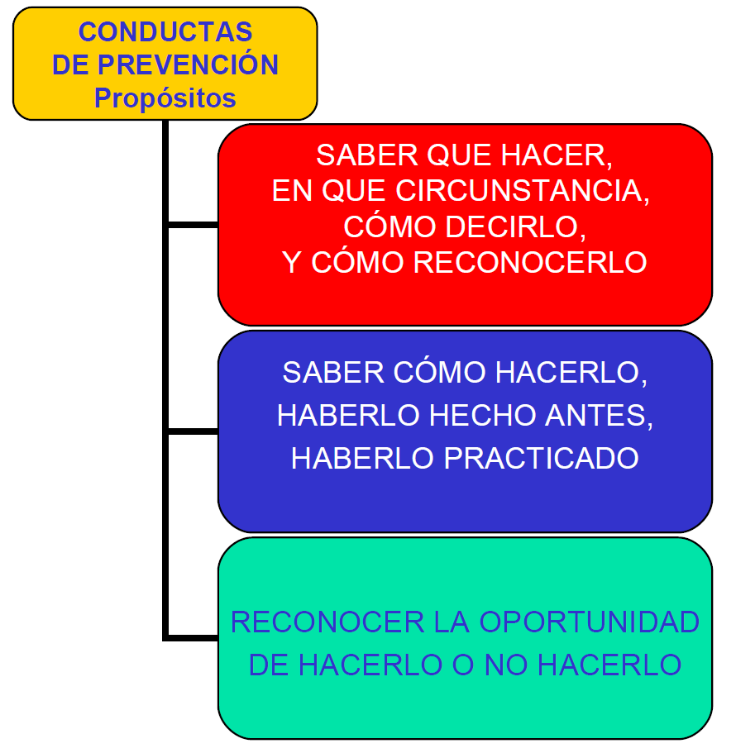
El saber hacer constituye el elemento que define psicológicamente un proceso cuya resultante es la presencia o ausencia de enfermedad biológica.

Slide 6
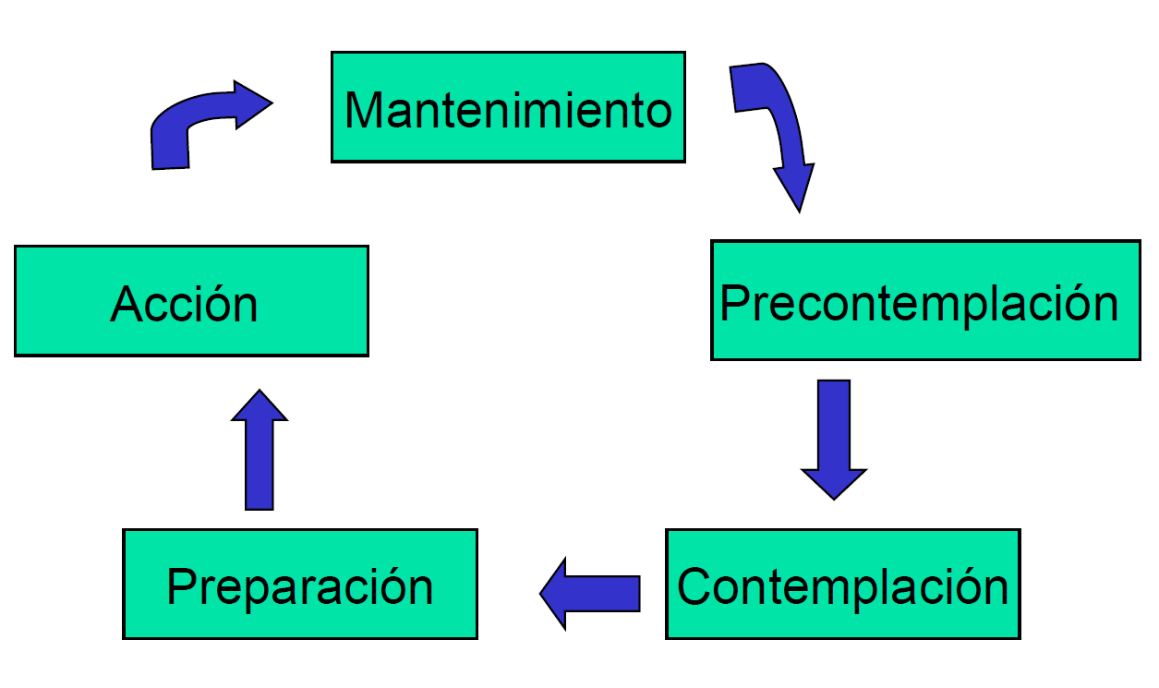
Transteórico o de Etapas de Cambio:
(Prochaska y Diclemente, 1982).

Slide 7
Integrador de los cambios conductuales en salud
(Contento, 2008).
Diseñado específicamente para abordar la educación en salud.
Se basa en la integración de investigación, teoría y práctica.
Consta de tres componentes o fases, cada una requiere de estrategias conjuntas con la población meta.
  Motivación: identificación del porqué son necesarios los cambios conductuales hacia la salud.
  Acción: las actividades están diseñadas para mostrar a los interesados en cómo cambiar.
  Establecimiento de vínculos con las autoridades de salud para promover mejoras en las políticas y servicios.

Slide 8
Metodología
Cobertura Geográfica
  Institución de primer nivel de atención de tipo privada ubicada en Sendero Divisorio 101 Local 14, Balcones de Anáhuac, CP 64055 Cd Gral. Escobedo, N.L. con un horario de apertura de 8 am a 10 pm. Donde se ofrece consulta por médicos generales.
  En un día se atienden alrededor de 50 pacientes diarios, de los cuales la mayoría reporta tener servicios médicos de instituciones públicas, así como seguridad social sin embargo optan por acudir al establecimiento para una pronta atención.

Slide 9
Metodología
Abordaje
  Se elaboro la entrevista a la Medica Liliana, que solicito no se publicara video o audio.
  A la médica se le cuestiona, el número de paciente que atiende diariamente en un turno con alta afluencia es de alrededor de 45 pacientes en 8 horas y refiere doblar turno ciertos días de la semana.
  Se realize cuestionario segun bibliografía consultada con base en las necesidades y comentarios de entrevista y diario de campo.
  A 10 personas que se les cuestiono y solicitaron anonimato.

Slide 10
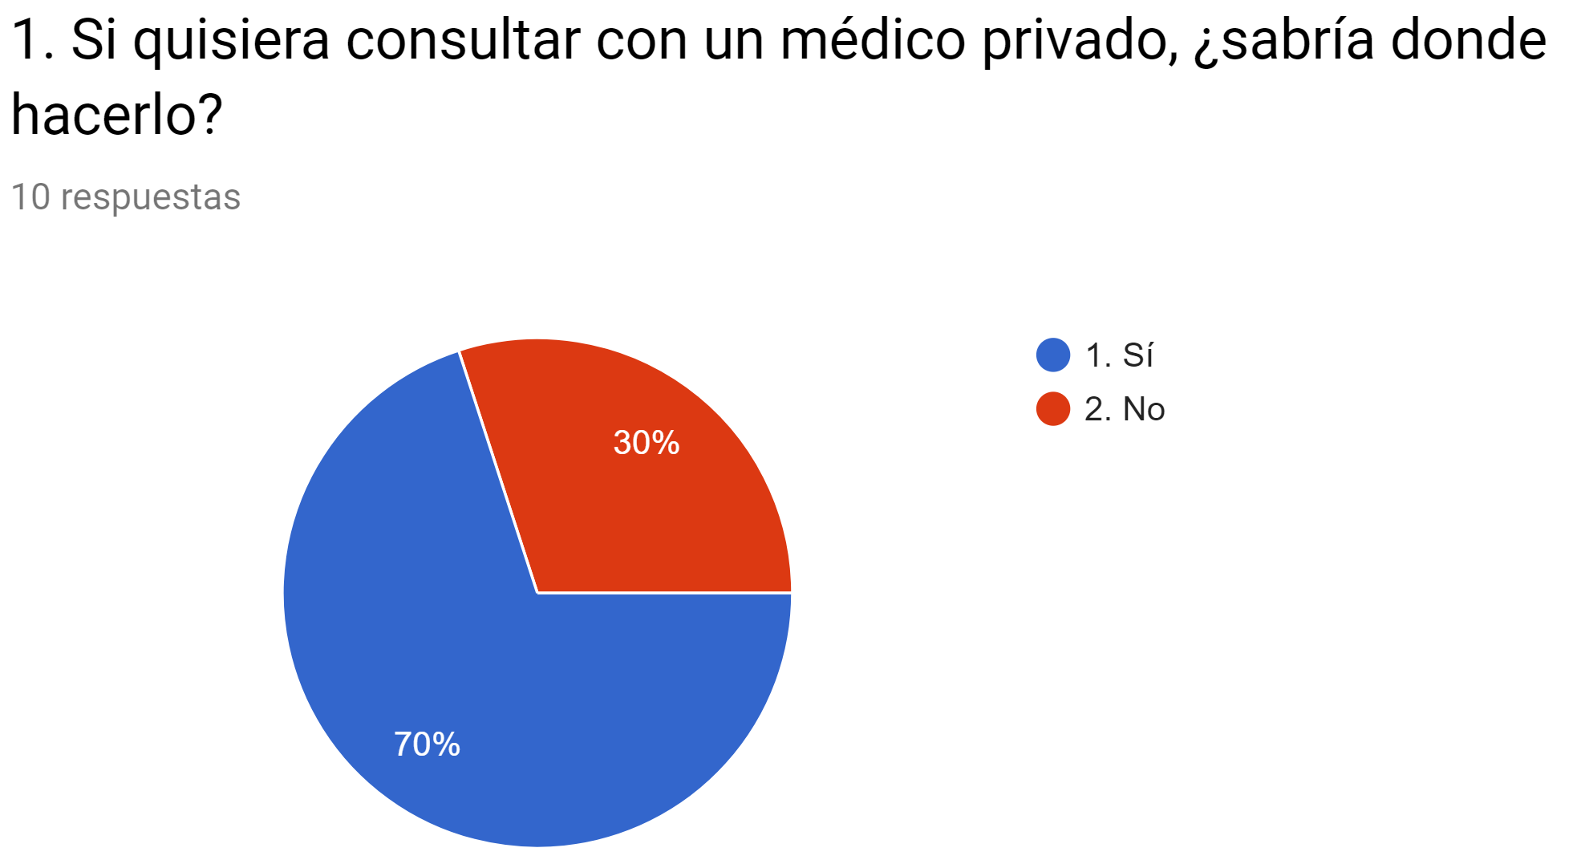
Resultados
Se realizo el cuestionario mediante de Google forms enviando el cuestionario por las distintas vías. Al obtener las encuestas, se observa el resumen de la información.

Slide 11
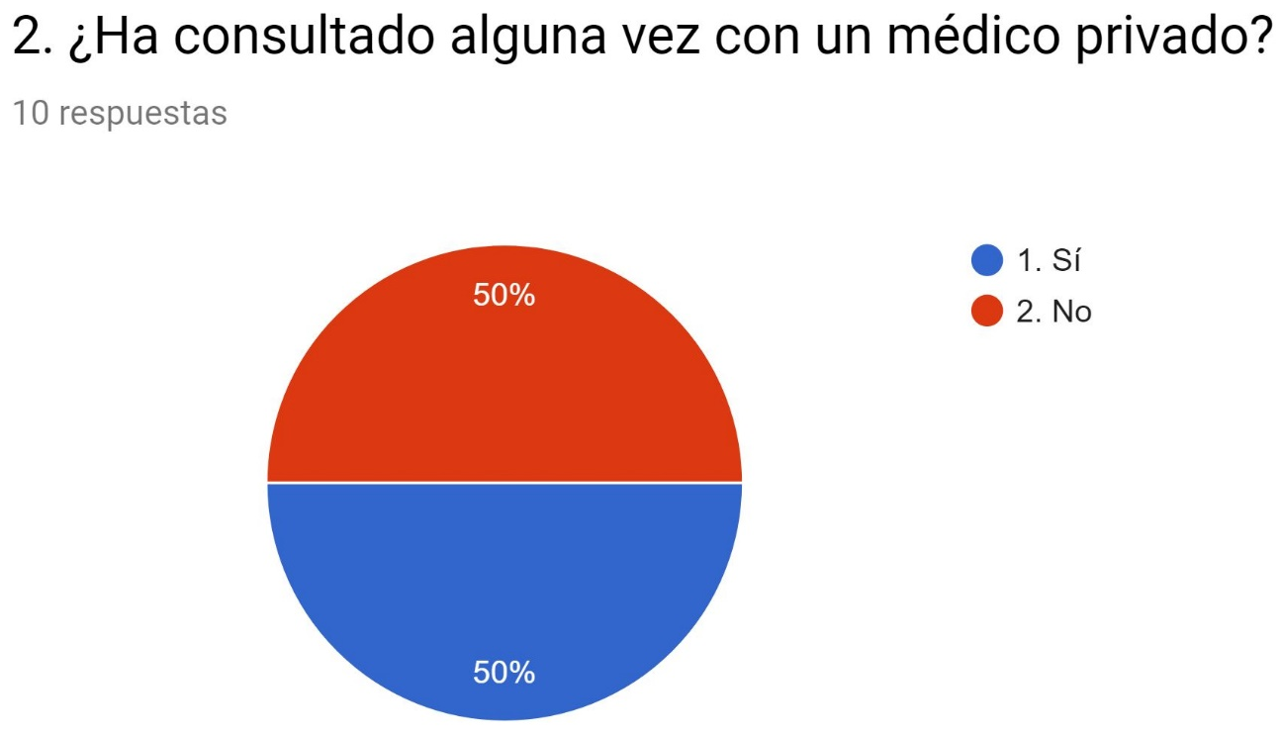
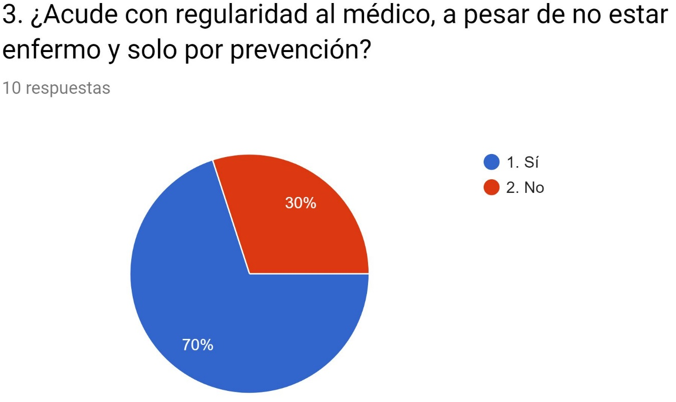

Slide 12
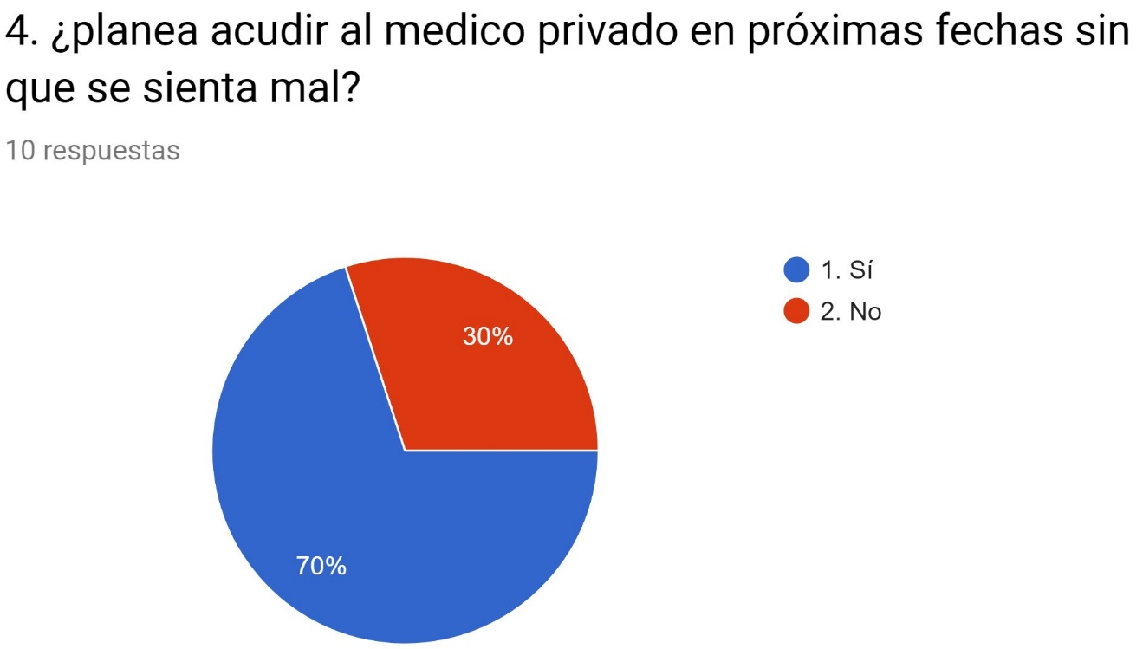

Slide 13
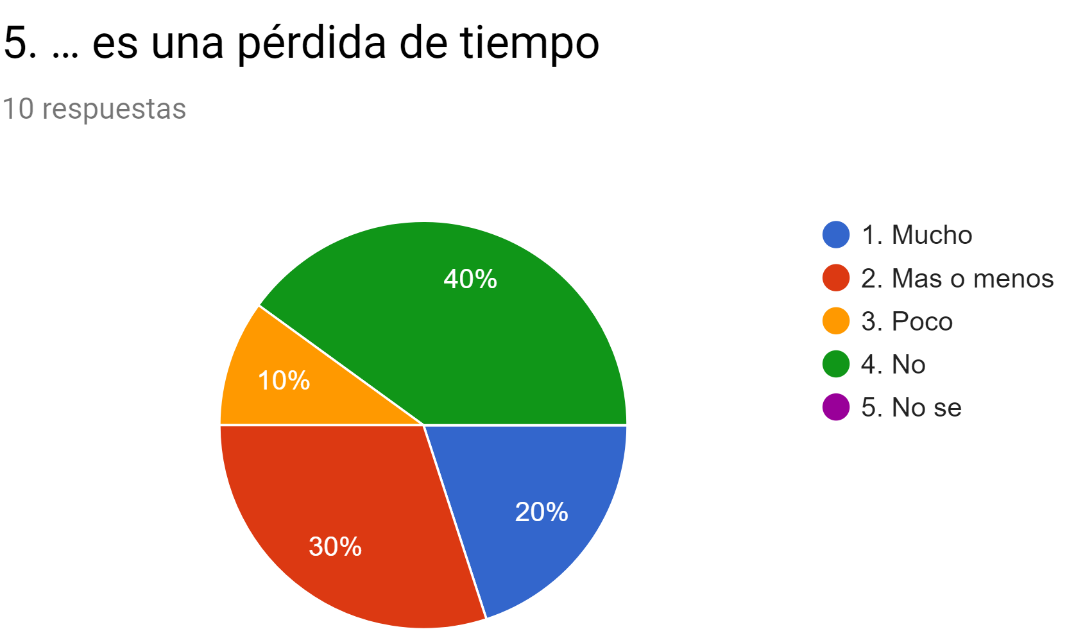
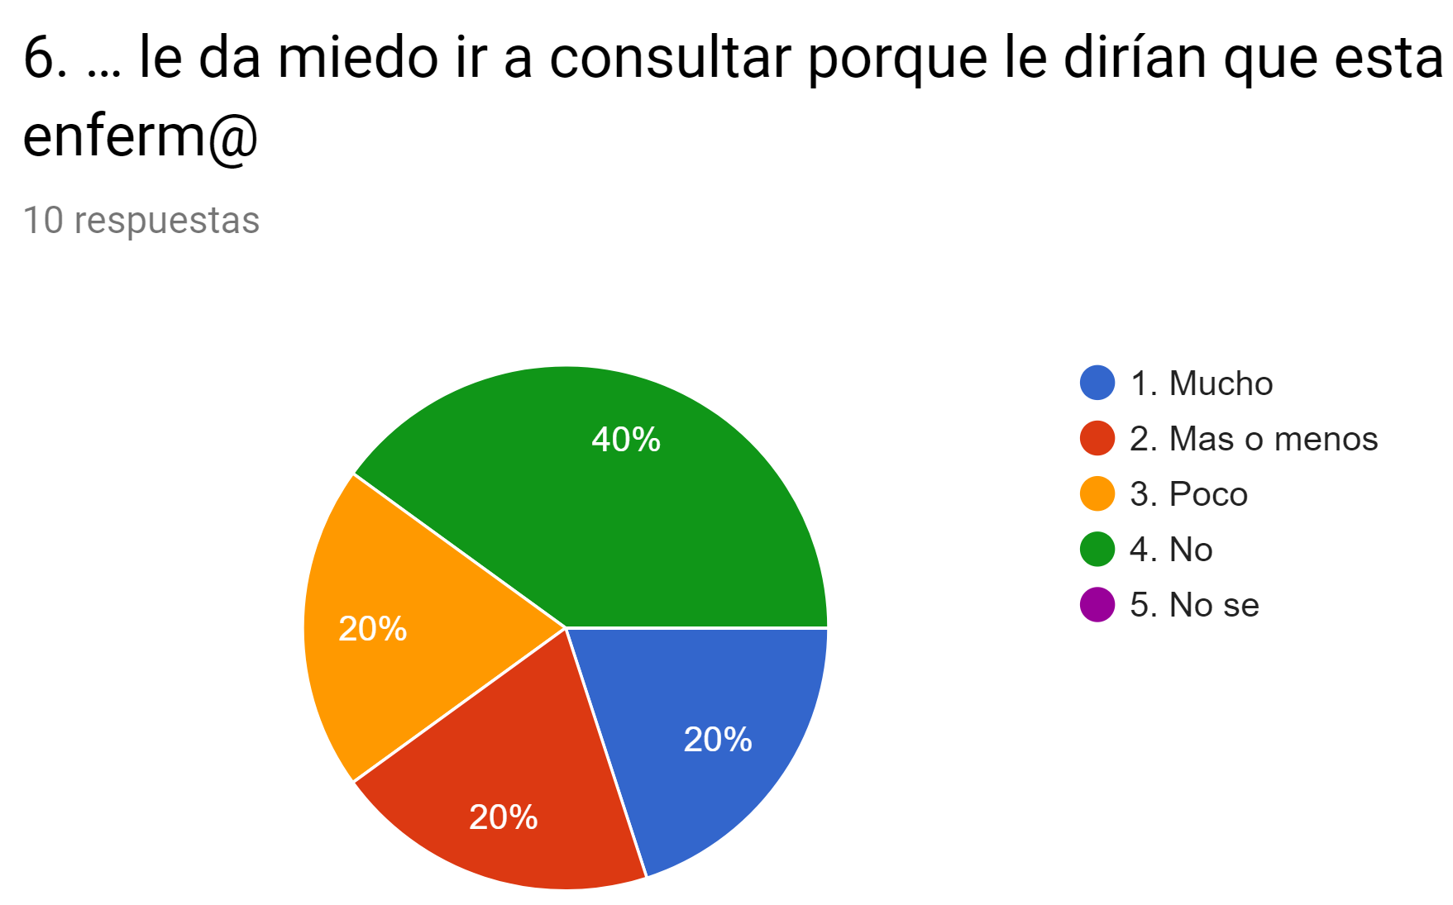
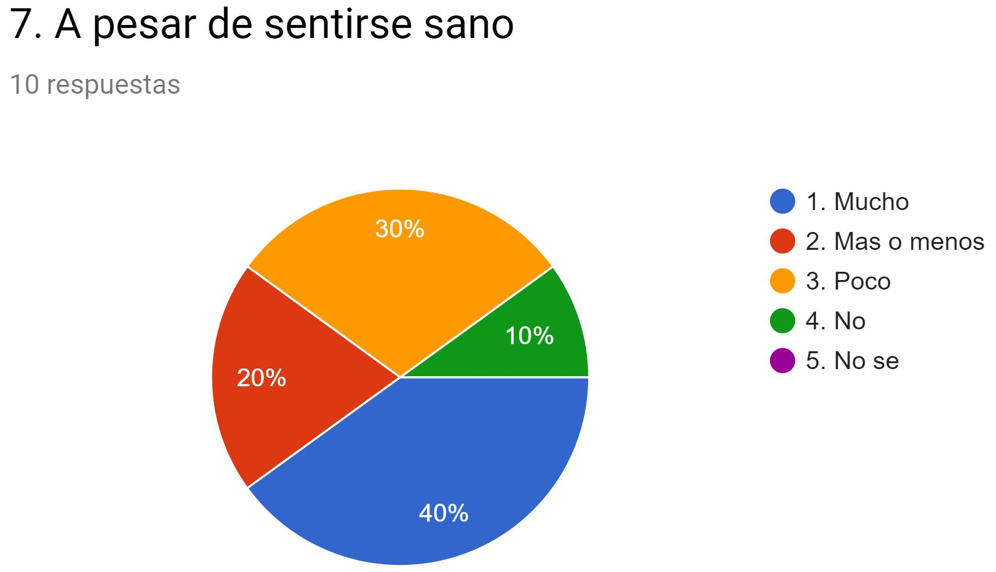

Slide 14
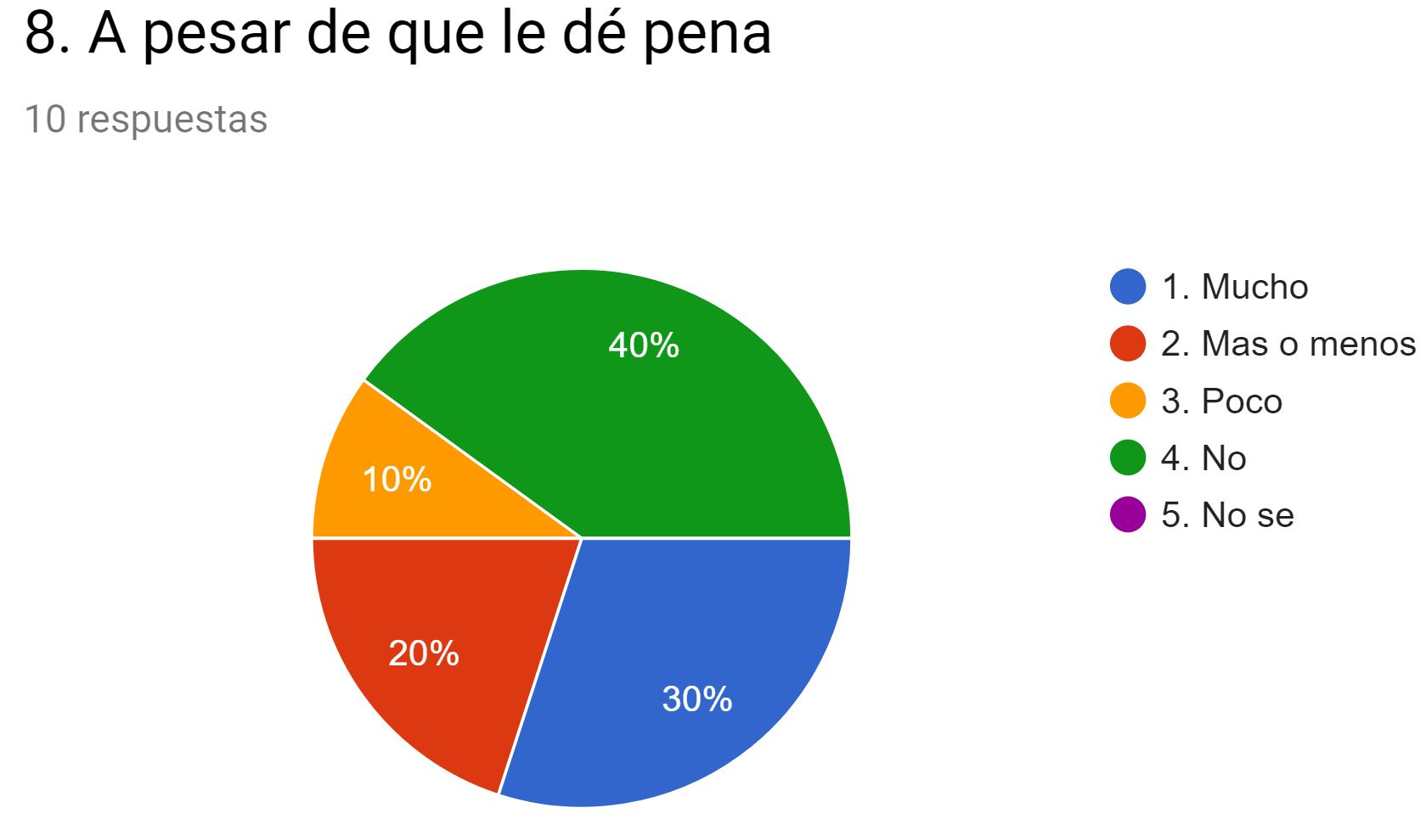
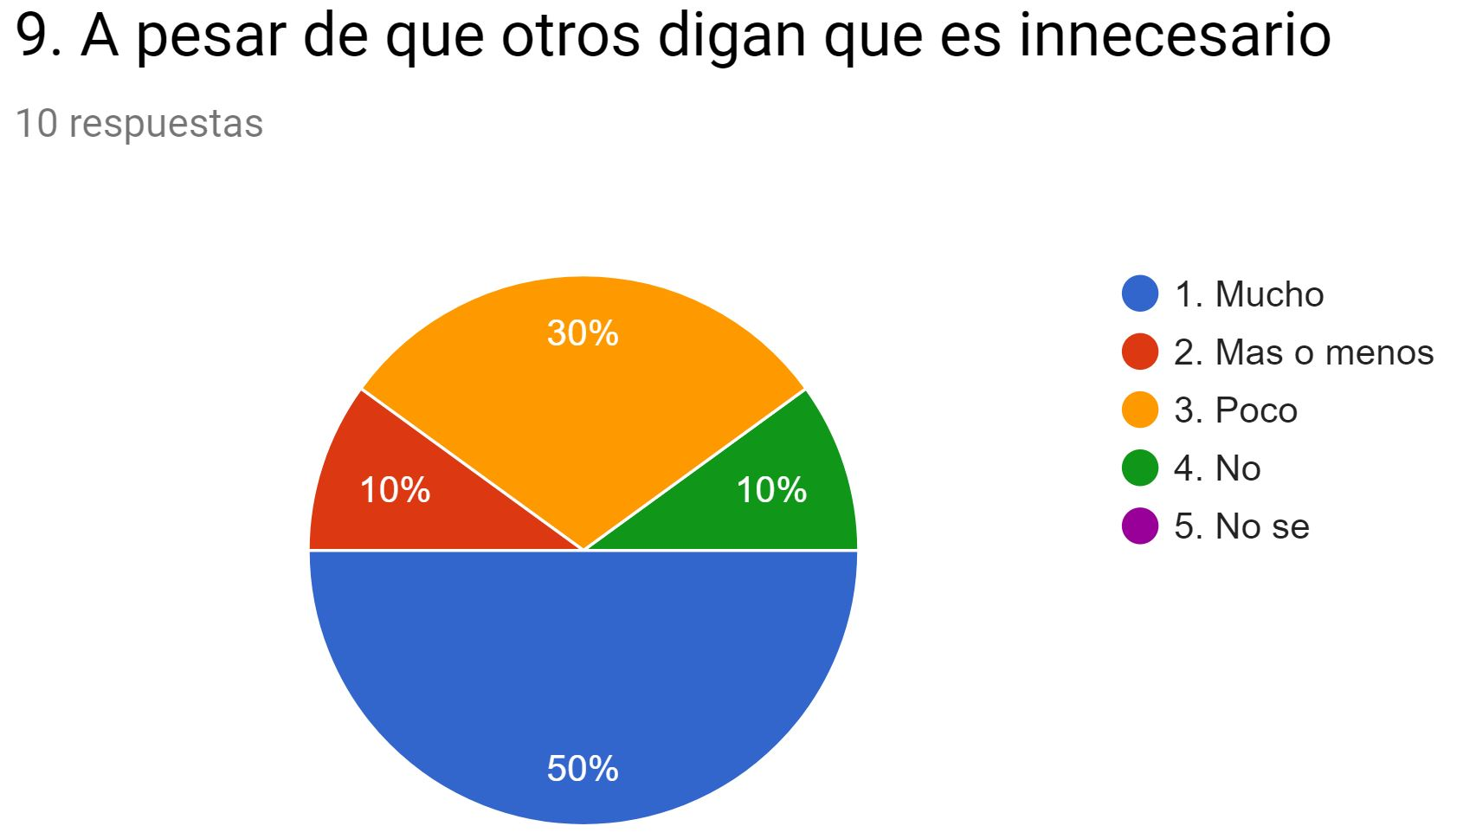

Slide 15
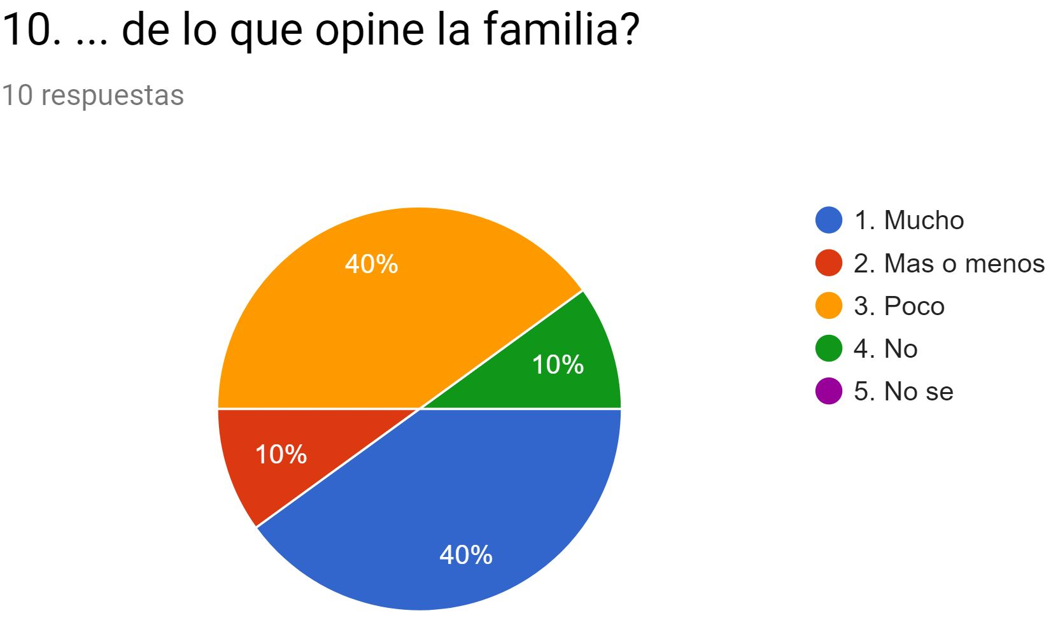
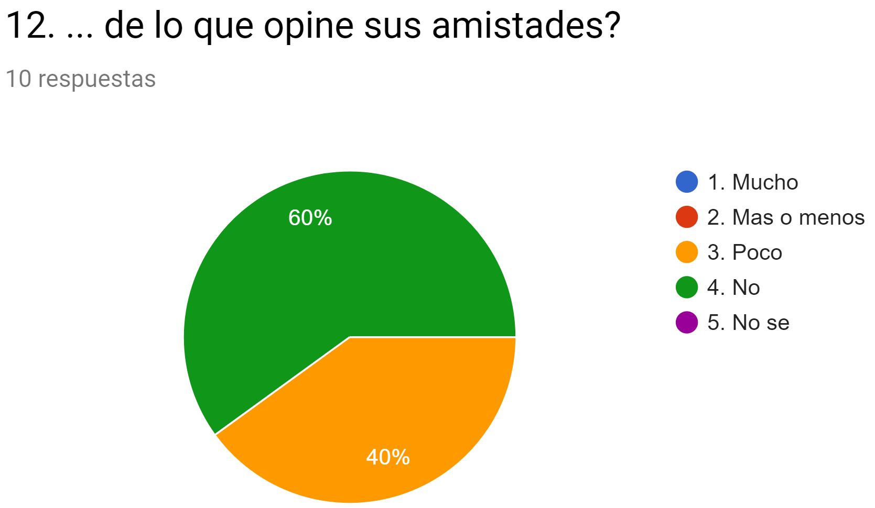
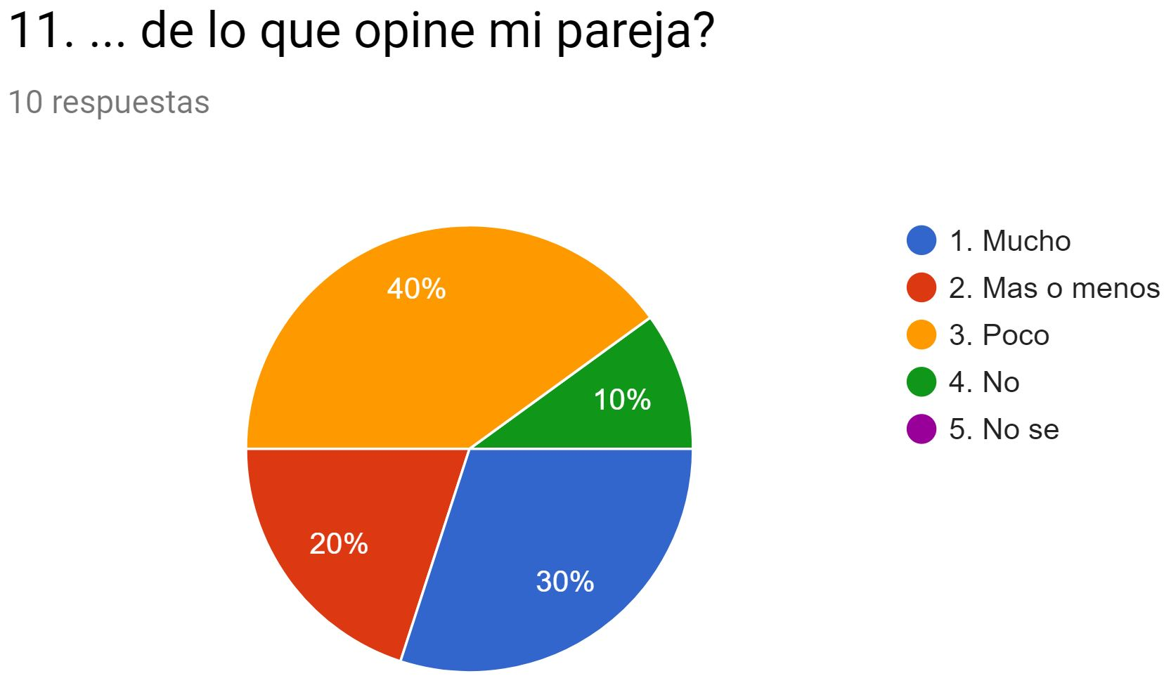

Slide 16
Conclusiones
Esto es de utilidad para el sector privado para enfocar sus campanas tanto publicitarias como el de los médicos no solo a una manera curativa de la consulta sino también a la prevención de enfermedades.

Slide 17
Referencias
Baeza-Cruz, G., Peniche-Otero, G., Alva-Esqueda, M. E., Naranjo-Muedano, M., Soria-Suárez, N., & Morales-Flores, H. J. (2018). Análisis de costo de la enfermedad, del tratamiento, las complicaciones e intervenciones de la hipercolesterolemia en México en 2016. Value in health regional issues, 17, 56-63.
Calvo Rojas, J., Pelegrín Mesa, A., & Gil Basulto, M. S. (2018). Enfoques teóricos para la evaluación de la eficiencia y eficacia en el primer nivel de atención médica de los servicios de salud del sector público. Retos de la Dirección, 12(1), 96-118.
Lopez, M. P., Rodriguez, L., & Robles, C. C. (2018). Efectividad de las intervenciones psicológicas basadas en el Modelo Transteórico (MTT) del Cambio para el control metabólico de pacientes diabéticos. ARS MEDICA Revista de Ciencias Médicas, 43(1).
Olaiz-Fernández, G., Rivera-Dommarco, J., Shamah-Levy, T., Rojas, R., Villalpando-Hernández, S., Hernández-Avila, M., & Sepúlveda-Amor, J. (2006). Encuesta nacional de salud y nutrición 2006. Cuernavaca, México: Instituto Nacional de Salud Pública, 382.
Rios, L. E. (2017). ABC of Behaviour Theories: Critical review. Revista Brasileira de Educação Médica, 41(2), 356-358.

Slide 18


Gracias
/davidecv85
@davidecv

